Slide 1
멀티스레드 환경에서의 RocksDB 성능 분석
김윤재(32200921), 이승찬(32203282)

Slide 2
목차
실험 동기
실험 설계
실험 환경
코드 설명
실험 결과

Slide 3
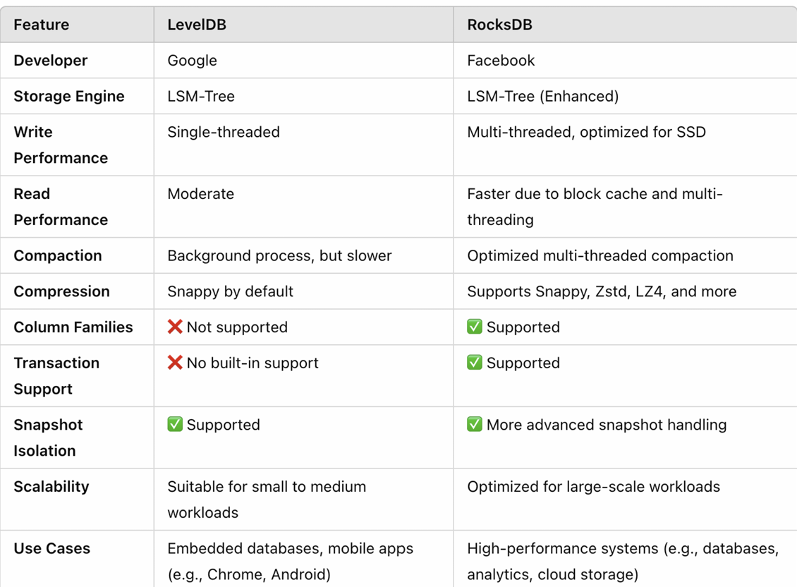
실험 동기
실험의 주된 목표
RocksDB의 병렬성 처리 능력과 데이터량 증가에 따른 확장성을 분석

Slide 4
실험 설계
실험 목적
RocksDB의 멀티 쓰레드 성능을 검증
쓰레드 수와 데이터량이 RocksDB의 쓰기 속도와 메모리 사용량에 미치는 영향을 측정
주요 변수
독립 변수: 쓰레드 수 (1, 2, 4, 8), 데이터 크기 (10,000 ~ 400,000)
종속 변수: 평균 쓰기 시간 (ms), 평균 메모리 사용량 (Bytes)
실험 방식
쓰레드 수 및 데이터량 조합에 따라 총 24가지 케이스 실행
각 케이스당 10회 반복하여 평균 시간과 메모리 측정
각 케이스마다 새로운 RocksDB 디렉터리 생성하여 테스트의 독립성 유지
결과는 CSV 파일로 저장하여 이후 그래프 분석

Slide 5
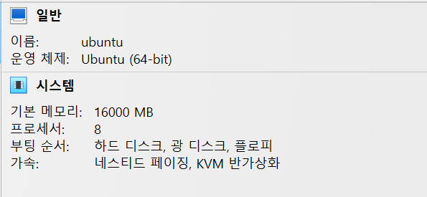
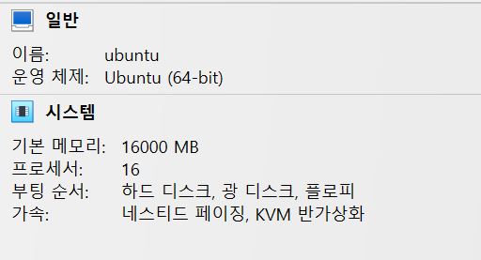
실험 환경
CPU 사양:
모델: AMD Ryzen 7 7800X3D 8-Core Processor
CPU 아키텍처: x86_64 (64-bit)
코 수: 8 (1스레드당 1개의 스레드)
CPU 속도 및 성능:
BogoMIPS: 8384.26
다양한 고급 명령어 집합 지원 (AVX, AVX2, AES, FMA 등)
캐시 정보:
L1d Cache: 256 KiB (각각 8개 인스턴스)
L1i Cache: 256 KiB (각각 8개 인스턴스)
L2 Cache: 8 MiB (각각 8개 인스턴스)
L3 Cache: 768 MiB (8개 인스턴스)
가상화 환경: KVM (Full virtualization)

Slide 6
실험 결과 예측
쓰레드가 늘어남에 따라 운용 시간 감소
실행 코어 수와 쓰레드 수가 같아질 수록 효율 상승

Slide 7
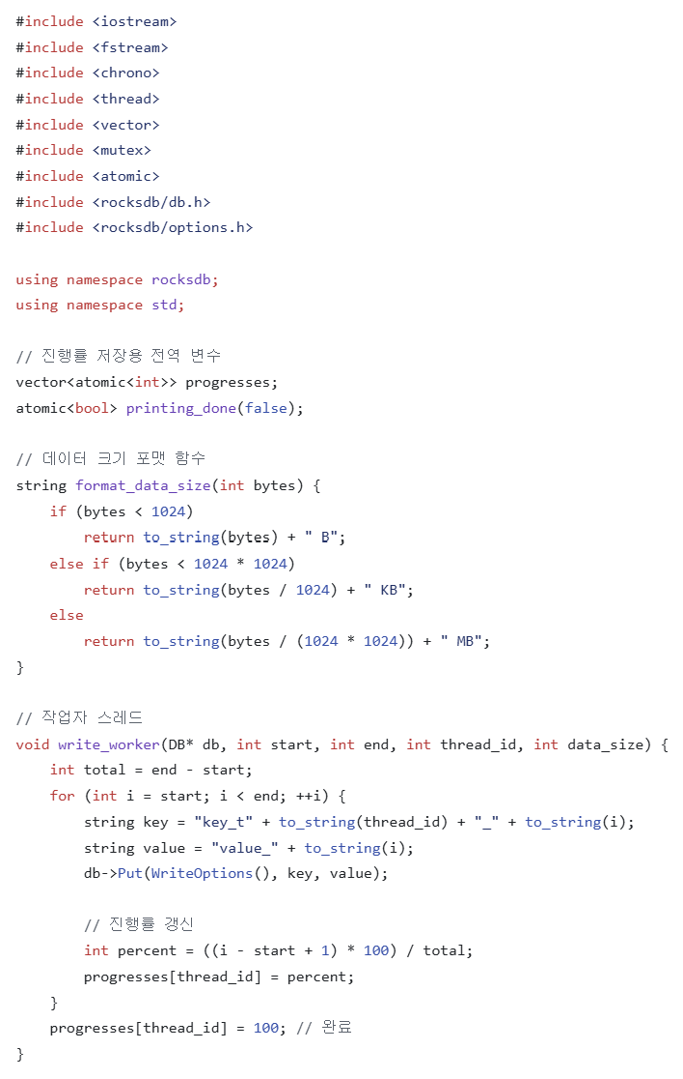
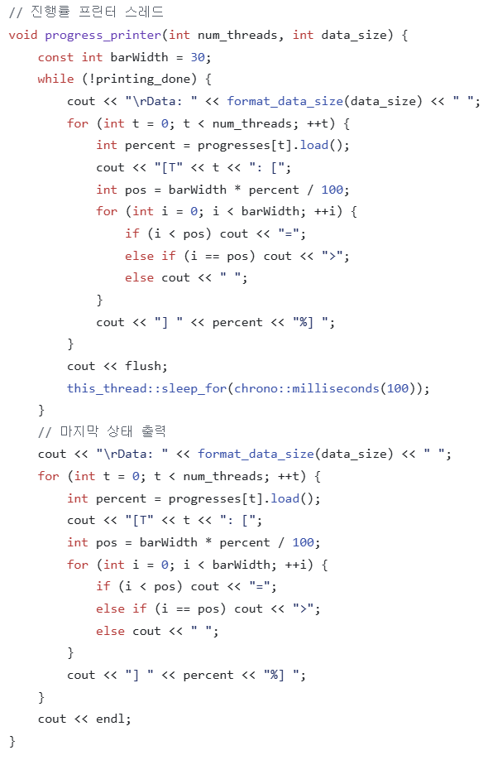
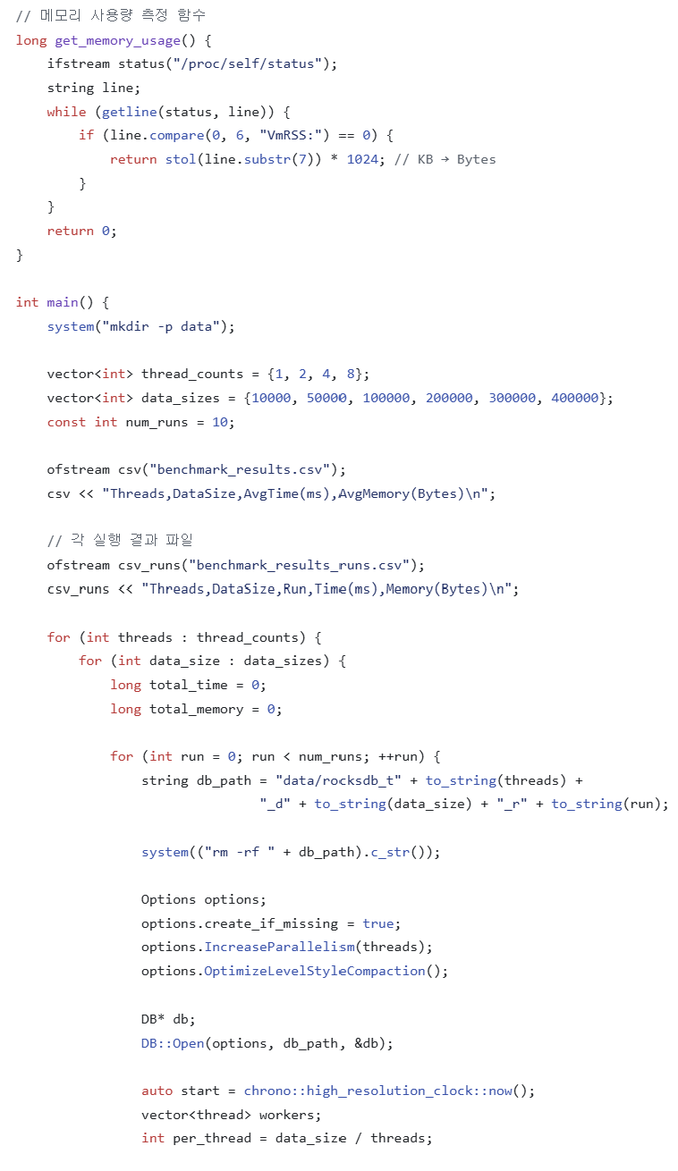
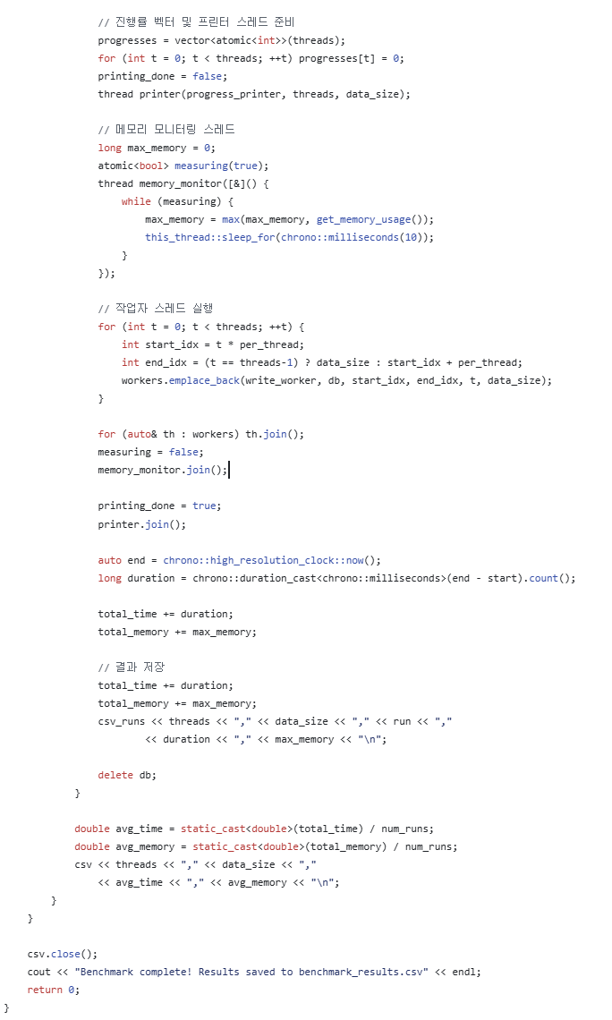
전체 코드

Slide 8
코드 설명
1. format_data_size(int bytes)
2. get_memory_usage()
long get_memory_usage() {
ifstream status("/proc/self/status");
string line;
while (getline(status, line)) {
if (line.compare(0, 6, "VmRSS:") == 0) {
return stol(line.substr(7)) * 1024; // KB → Bytes
}
}
return 0;
}
string format_data_size(int bytes) {
if (bytes < 1024)
return to_string(bytes) + " B";
else if (bytes < 1024 * 1024)
return to_string(bytes / 1024) + " KB";
else
return to_string(bytes / (1024 * 1024)) + " MB";
}
바이트 수를 사람이 읽기 쉬운 단위로 포맷
/proc/self/status에서 메모리 사용량(VmRSS) 추출

Slide 9
코드 설명
3. write_worker(...)
void write_worker(DB* db, int start, int end, int thread_id, int data_size) {
int total = end - start;
for (int i = start; i < end; ++i) {
string key = "key_t" + to_string(thread_id) + "_" + to_string(i);
string value = "value_" + to_string(i);
db->Put(WriteOptions(), key, value);
// 진행률 갱신
int percent = ((i - start + 1) * 100) / total;
progresses[thread_id] = percent;
}
progresses[thread_id] = 100;
}
각 쓰레드가 특정 범위의 key-value 데이터를 DB에 저장
쓰기 진행률을 progresses[thread_id]에 저장하여 실시간 표시 가능

Slide 10
코드 설명
4. progress_printer(...)
this_thread::sleep_for(chrono::milliseconds(100));
}
// 마지막 상태 출력
cout << "\rData: " << format_data_size(data_size) << " ";
for (int t = 0; t < num_threads; ++t) {
int percent = progresses[t].load();
cout << "[T" << t << ": [";
int pos = barWidth * percent / 100;
for (int i = 0; i < barWidth; ++i) {
if (i < pos) cout << "=";
else if (i == pos) cout << ">";
else cout << " ";
}
cout << "] " << percent << "%] ";
}
cout << endl;
}
void progress_printer(int num_threads, int data_size) {
const int barWidth = 30;
while (!printing_done) {
cout << "\rData: " << format_data_size(data_size) << " ";
for (int t = 0; t < num_threads; ++t) {
int percent = progresses[t].load();
cout << "[T" << t << ": [";
int pos = barWidth * percent / 100;
for (int i = 0; i < barWidth; ++i) {
if (i < pos) cout << "=";
else if (i == pos) cout << ">";
else cout << " ";
}
cout << "] " << percent << "%] ";
}
cout << flush;
진행률 바를 출력하는 스레드 함수
모든 쓰레드의 진행률을 0.1초 간격으로 콘솔에 갱신 출력

Slide 11
코드 설명
3.main()
int main() { ... }
system("mkdir -p data");
vector<int> thread_counts = {1, 2, 4, 8};
vector<int> data_sizes = {10000, 50000, 100000, 200000, 300000, 400000};
const int num_runs = 10;
ofstream csv("benchmark_results.csv");
csv << "Threads,DataSize,AvgTime(ms),AvgMemory(Bytes)\n";
ofstream csv_runs("benchmark_results_runs.csv");
csv_runs << "Threads,DataSize,Run,Time(ms),Memory(Bytes)\n";
주요 역할: 전체 벤치마크 실행
[1] 초기 설정 및 결과 파일 생성
mkdir -p data: RocksDB 데이터 저장을 위한 디렉토리 생성.
thread_counts: 테스트할 쓰레드 개수들.
data_sizes: 테스트할 데이터 개수
num_runs: 각 조건 조합별 테스트 반복 횟수
csv: 최종 요약 결과 저장용.
csv_runs: 개별 실행 기록 저장용

Slide 12
코드 설명
[2] 2중 for 루프로 모든 조건 조합 테스트 & 10번 반복
for (int threads : thread_counts) {
for (int data_size : data_sizes) {
long total_time = 0;
long total_memory = 0;
for (int run = 0; run < num_runs; ++run) {
string db_path = "data/rocksdb_t" + to_string(threads) +
"_d" + to_string(data_size) + "_r" + to_string(run);
system(("rm -rf " + db_path).c_str());
threads와 data_size를 조합해서 성능 측정
각 조합마다 10번씩(num_runs) 반복 수행 → 평균값을 계산
반복 실행 시마다 DB를 새로 생성 (rm -rf로 기존 삭제)
db_path는 어떤 조건에서 몇 번째 실행인지 나타냄

Slide 13
코드 설명
[3] RocksDB 옵션 설정 및 DB 오픈 & 작업 시작 시간 기록
Options options;
options.create_if_missing = true;
options.IncreaseParallelism(threads);
options.OptimizeLevelStyleCompaction();
DB* db;
DB::Open(options, db_path, &db);
auto start = chrono::high_resolution_clock::now();
create_if_missing: 없으면 새로 생성.
IncreaseParallelism: 내부적으로 병렬 작업 가능하도록 설정.
OptimizeLevelStyleCompaction: 성능 좋은 압축 방식 선택.
쓰기 작업 성능 측정을 위한 타이머 시작.

Slide 14
코드 설명
[4] 프로그래스 및 메모리 모니터링 스레드 준비
vector<thread> workers;
int per_thread = data_size / threads;
progresses = vector<atomic<int>>(threads);
for (int t = 0; t < threads; ++t) progresses[t] = 0;
printing_done = false;
thread printer(progress_printer, threads, data_size);
long max_memory = 0;
atomic<bool> measuring(true);
thread memory_monitor([&]() {
while (measuring) {
max_memory = max(max_memory, get_memory_usage());
this_thread::sleep_for(chrono::milliseconds(10));
}
});
작업자 스레드 수만큼 progresses 벡터 초기화
진행률 실시간 표시용 printer 스레드 실행
메모리 사용량 감시 스레드 실행 (get_memory_usage() 함수 반복 호출)

Slide 15
코드 설명
[5] 데이터 쓰기 작업자 스레드 실행
for (int t = 0; t < threads; ++t) {
int start_idx = t * per_thread;
int end_idx = (t == threads-1) ? data_size : start_idx + per_thread;
workers.emplace_back(write_worker, db, start_idx, end_idx, t, data_size);
}
for (auto& th : workers) th.join();
measuring = false;
memory_monitor.join();
printing_done = true;
printer.join();
각 스레드는 자신만의 구간(start ~ end)을 맡아서 RocksDB에 데이터 쓰기
마지막 스레드는 남은 구간까지 전부 담당 (데이터 개수가 threads로 안 나눠떨어질 경우 대비)
모든 쓰기 스레드 완료 대기
메모리 측정 및 프린터 종료 신호 후 join()

Slide 16
코드 설명
[6] 시간 측정 및 자원 정리
auto end = chrono::high_resolution_clock::now();
long duration = chrono::duration_cast<chrono::milliseconds>(end - start).count();
total_time += duration;
total_memory += max_memory;
total_time += duration;
total_memory += max_memory;
csv_runs << threads << "," << data_size << "," << run << ","
<< duration << "," << max_memory << "\n";
delete db;
}
실행 시간 측정
최고 메모리 사용량 기록
csv_runs에 개별 실행 결과 기록
RocksDB 인스턴스 해제

Slide 17
코드 설명
[7] 평균 계산 후 csv 저장 & 마무리 출력
double avg_time = static_cast<double>(total_time) / num_runs;
double avg_memory = static_cast<double>(total_memory) / num_runs;
csv << threads << "," << data_size << ","
<< avg_time << "," << avg_memory << "\n";
}
}
csv.close();
cout << "Benchmark complete! Results saved to benchmark_results.csv" << endl;
return 0;
}
반복 실행한 결과의 평균 시간/메모리 사용량을 계산 후 benchmark_results.csv에 저장.
모든 조건 테스트 후 종료
결과 CSV 파일로 저장 완료 메시지 출력

Slide 18
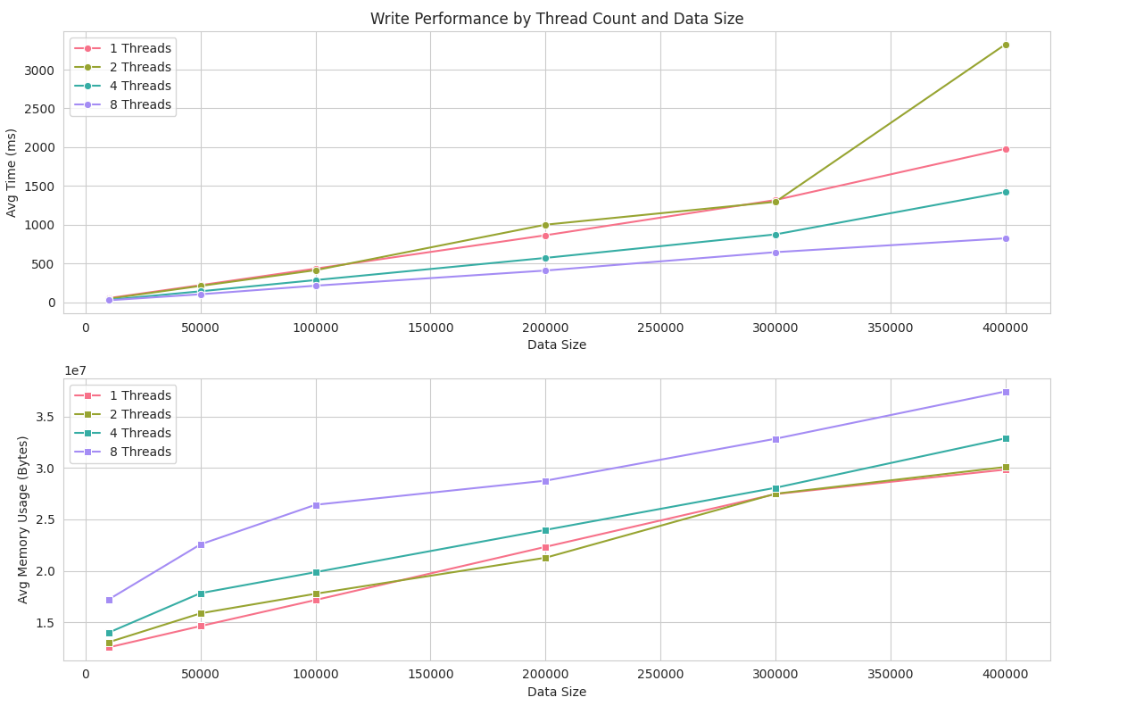
실험 결과(1)

Slide 19
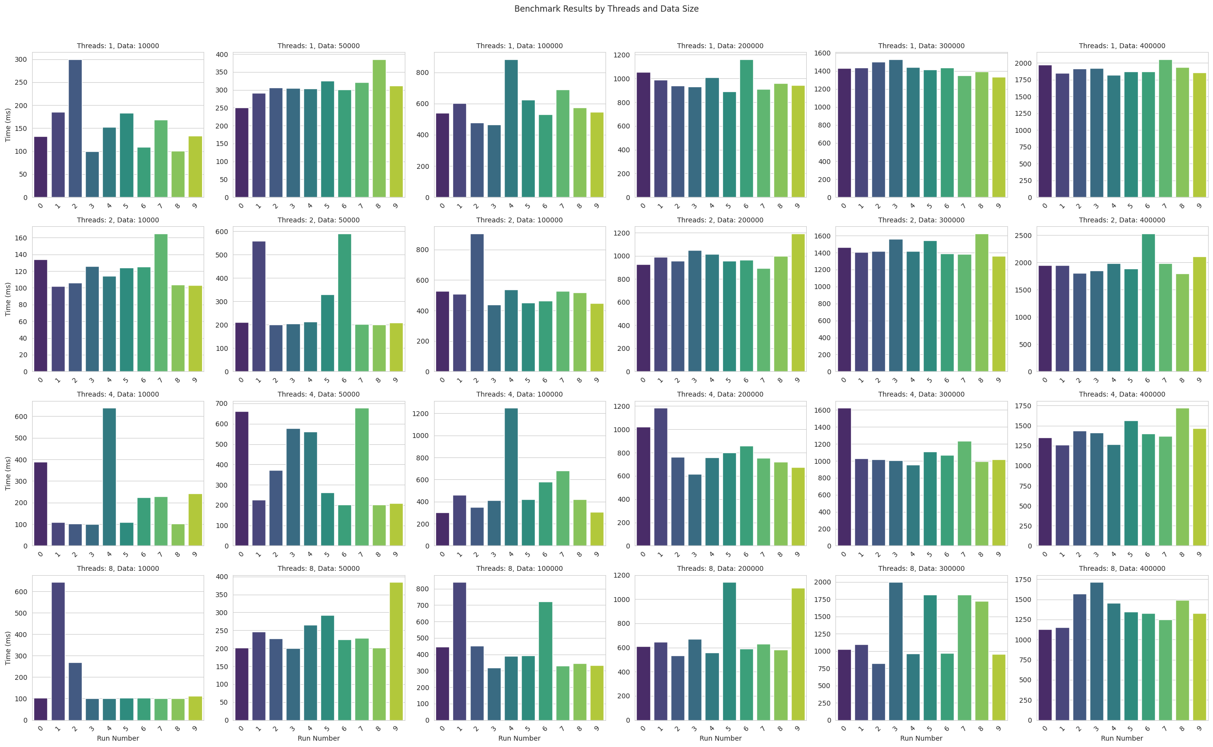
실험 결과(2)

Slide 20
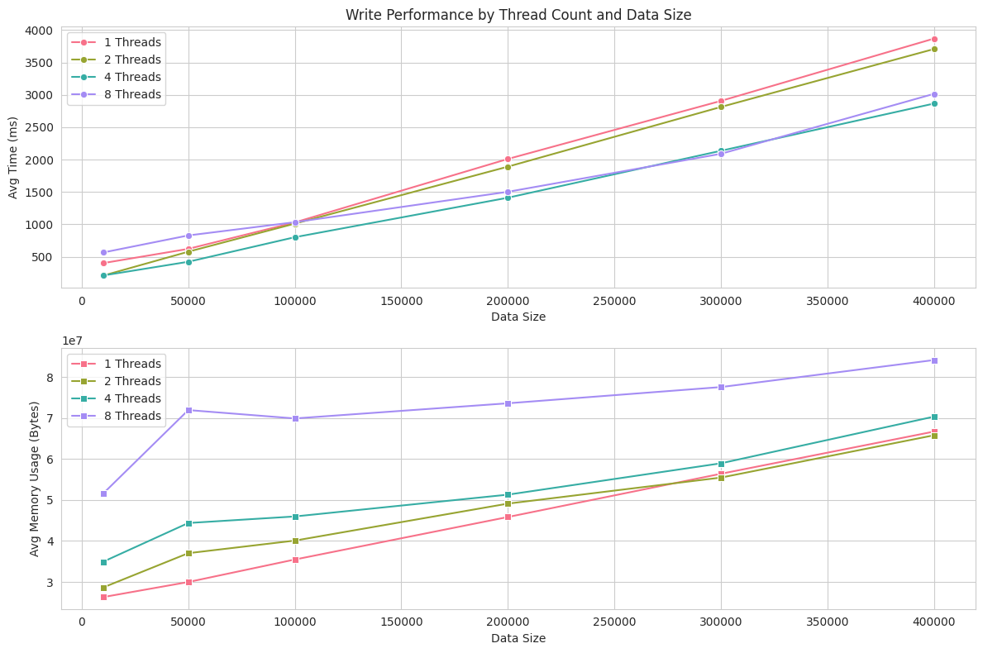
실험 결과(3)

Slide 21
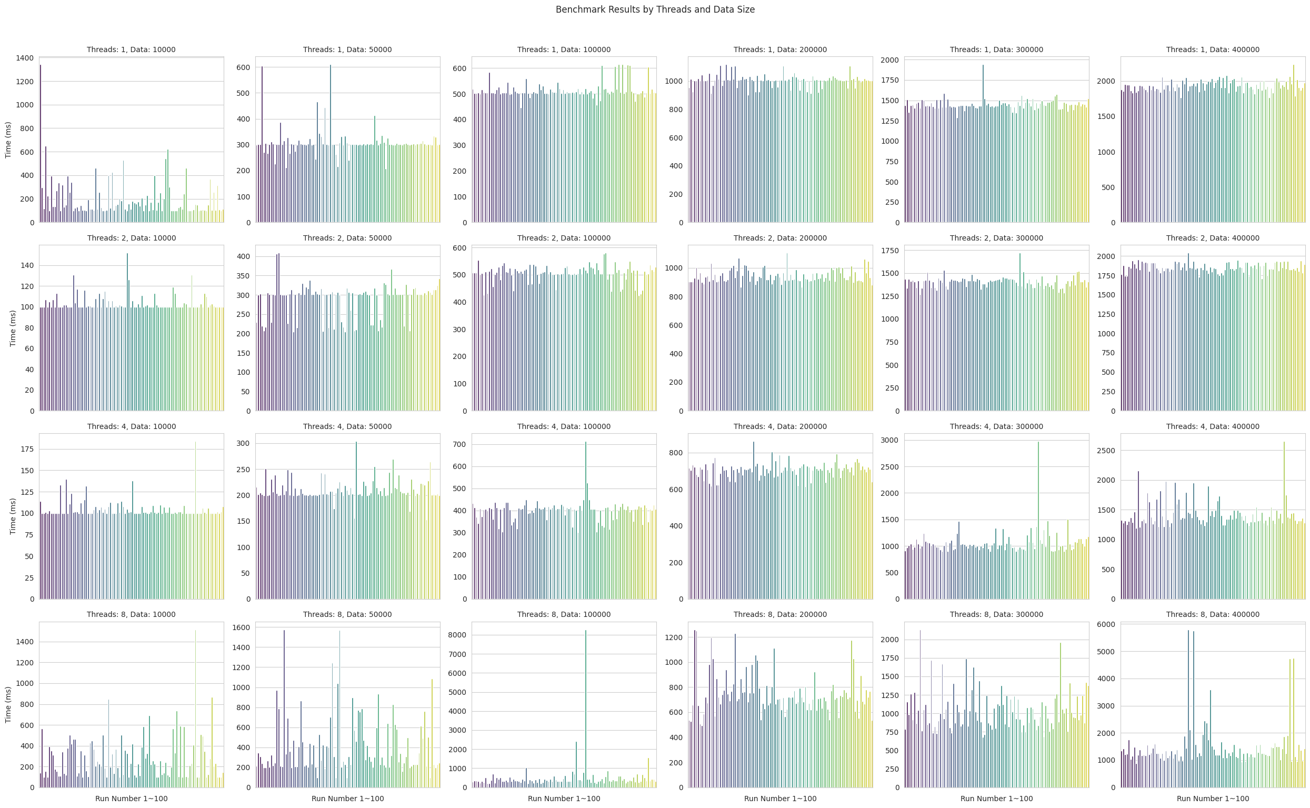
실험 결과(4)

Slide 22
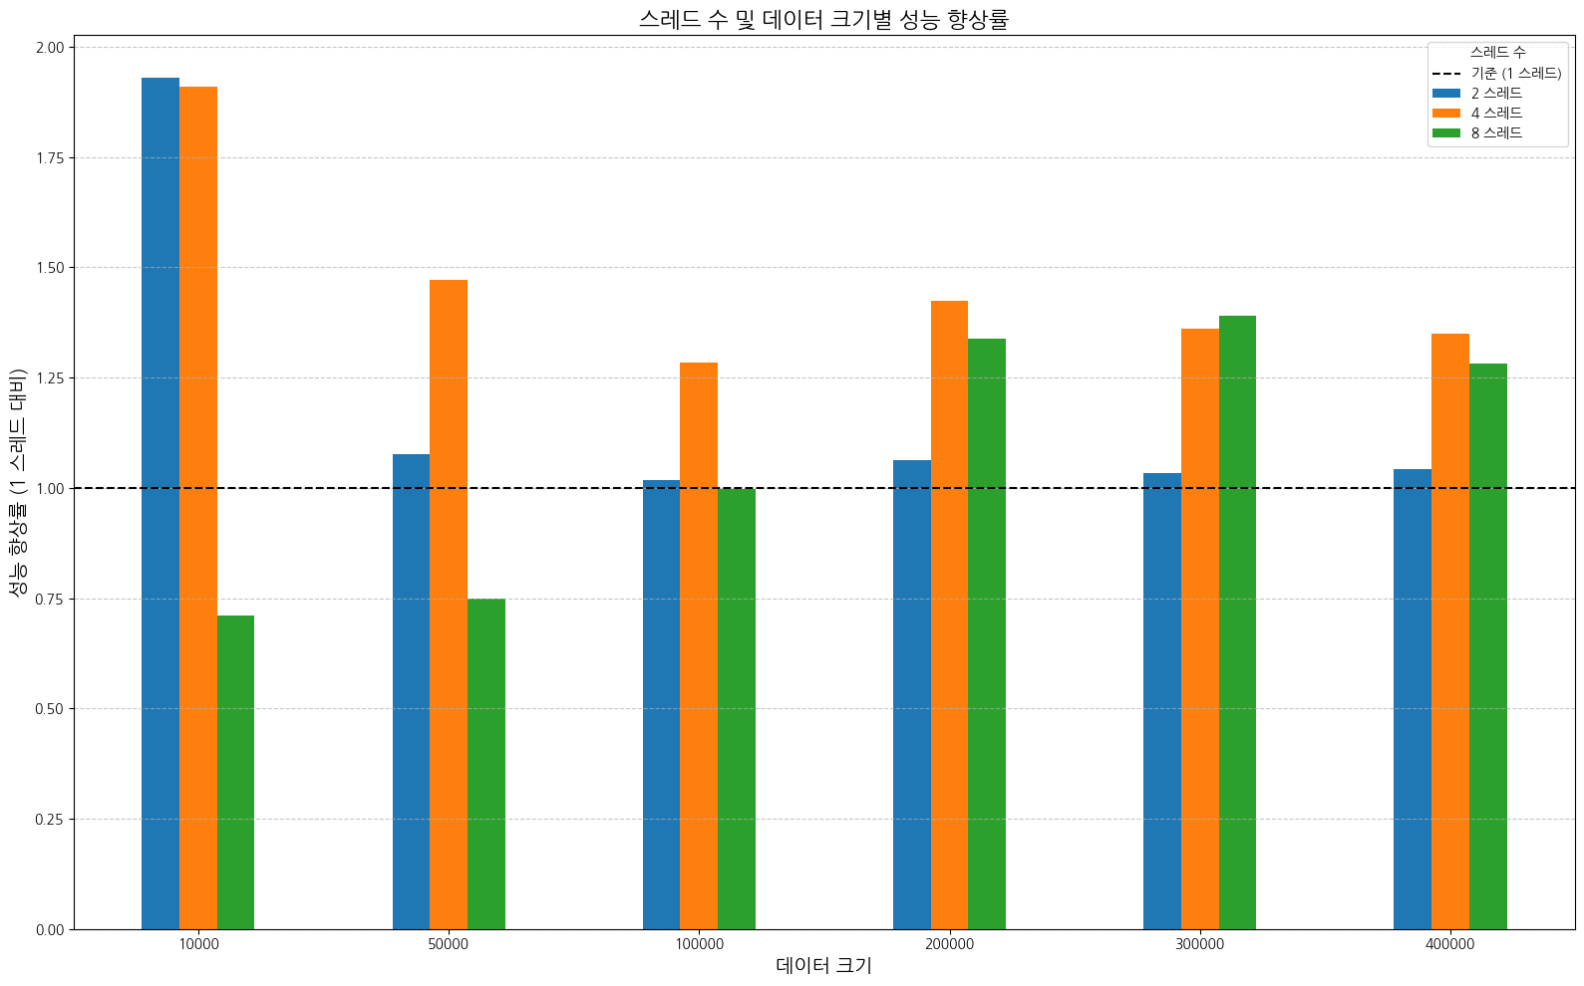
실험 결과(5)

Slide 23
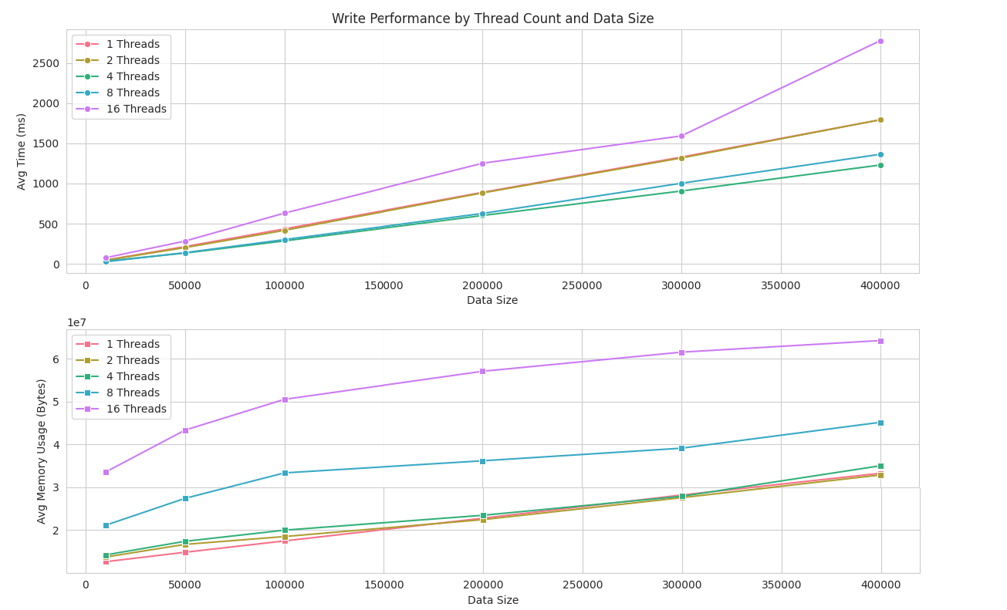
실험 결과(6)

Slide 24
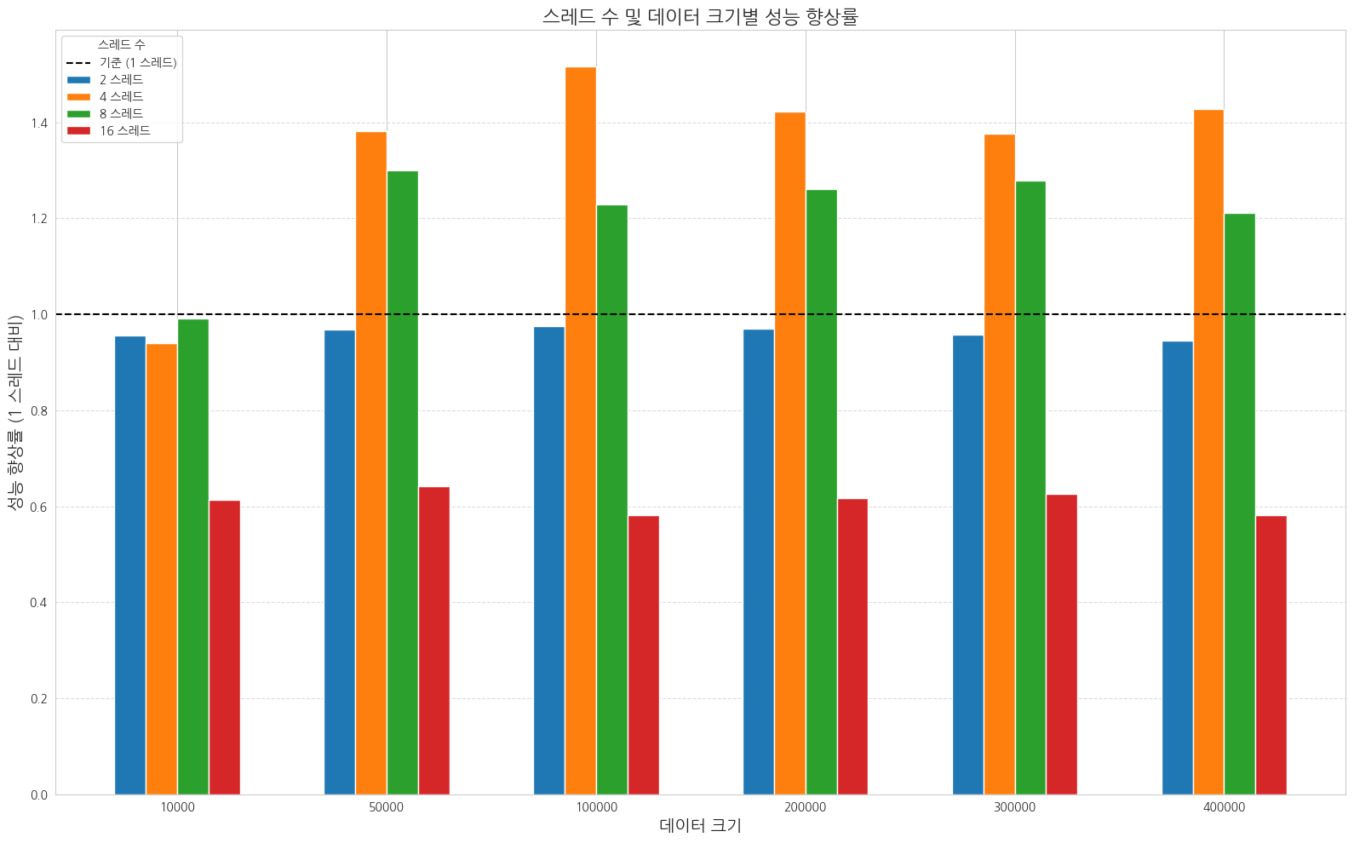
실험 결과(7)

Slide 25
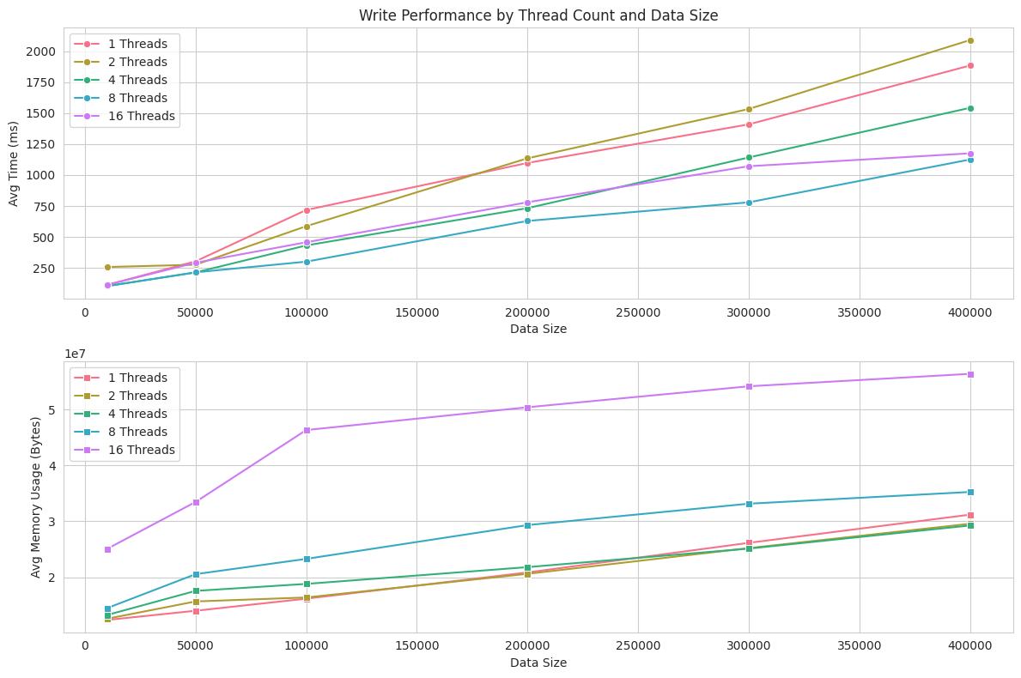
실험 결과(8)
8코어 -> 16코어

Slide 26
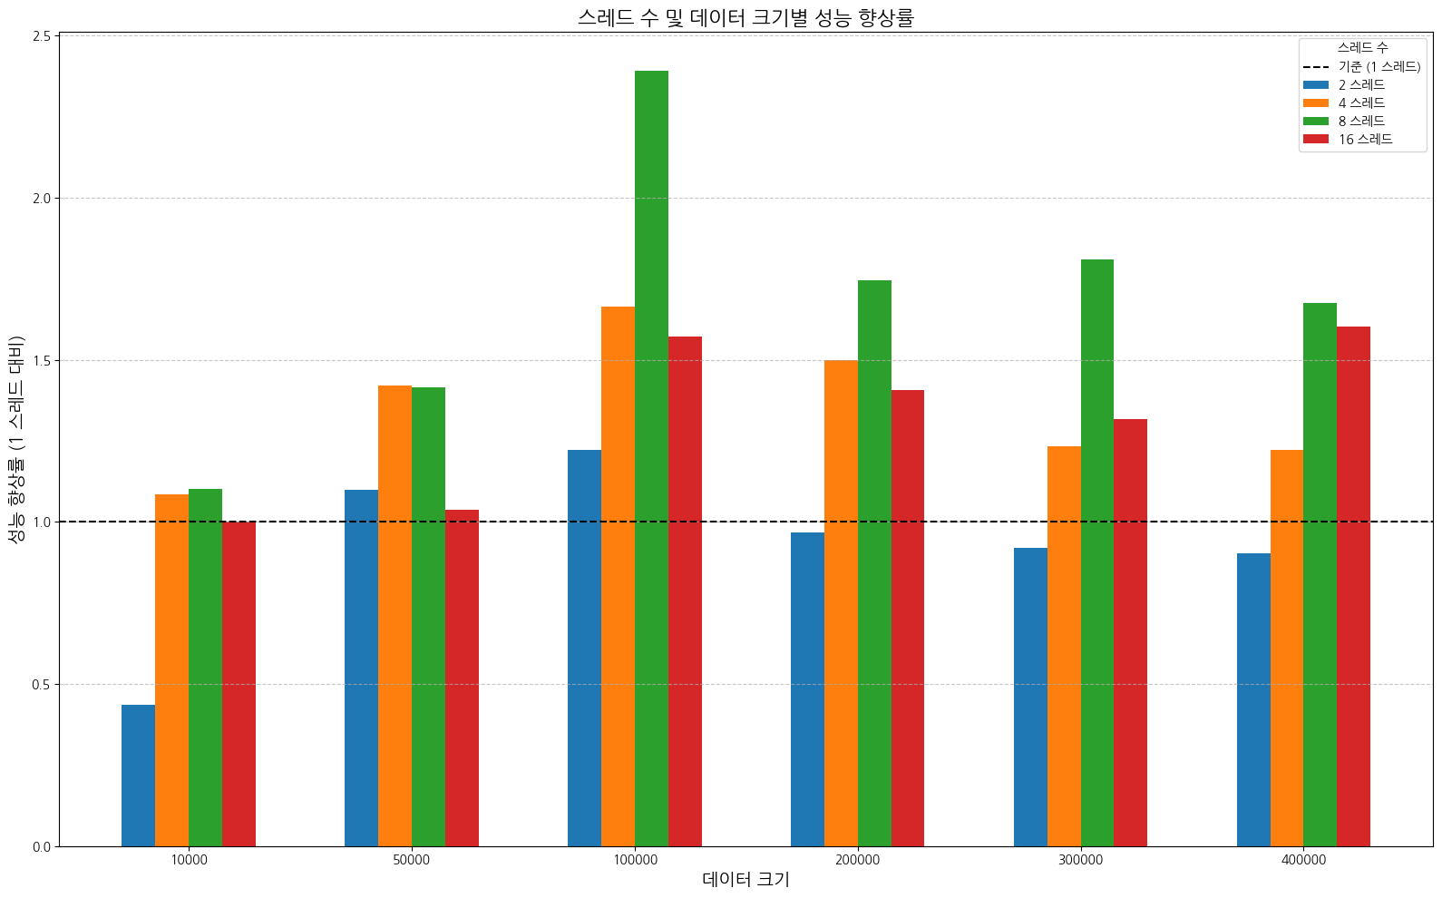
실험 결과(9)

Slide 27
결론
스레드 수 증가 ≠ 항상 성능 향상
데이터가 작을 경우 과도한 스레드 사용은 효율 감소
코어 수에 비례하여 쓰레드 수가 늘어날 수록 효율 증가
코어의 수 ≠ 쓰레드 수
메모리 사용량은 데이터 크기와 쓰레드 수에 비례하여 증가
데이터 양에 따라 최선이 아닐 수 있음
데이터 크기와 시스템 자원을 고려하여 적절한 스레드 수 조절이 필요

Slide 28
아쉬운 점
쓰기 패턴이 "순차 쓰기"로만 제한
읽기(Read) 성능에 대한 측정 부재
다양한 Key/Value 크기에 대한 실험 부족
다음 실험 계획
rocksdb의 여러 압축 방법에 따른 수행 시간과 성능

Slide 29
감사합니다

